Slide 1
eCLAT Transpiler
Progetto e realizzazione di un Transpiler per la programmazione di dataplane eBPF

Slide 2
Programmable Networks - eBPF
Negli ultimi anni le Programmable Networks hanno acquisito un ruolo sempre più importante.
Basti pensare ad attività come il monitoraggio e la sicurezza di rete.
Il kernel Linux è stato da sempre un luogo ideale per tali attività, nonostante fosse poco pratico, in quanto era richiesta la modifica del codice sorgente del kernel o il caricamento di moduli aggiuntivi.
Il framework eBPF permette di eseguire programmi, scritti in C o assembly, in modalità sandbox nel kernel Linux.
eBPF presenta alcune carenze e problematiche:
limiti dovuti alla fase di verifica (numero limitato di istruzioni, jump, ecc.);
inesistenza di chiamate a funzione vere e proprie (eBPF implementa le Tail-Call).

Slide 3
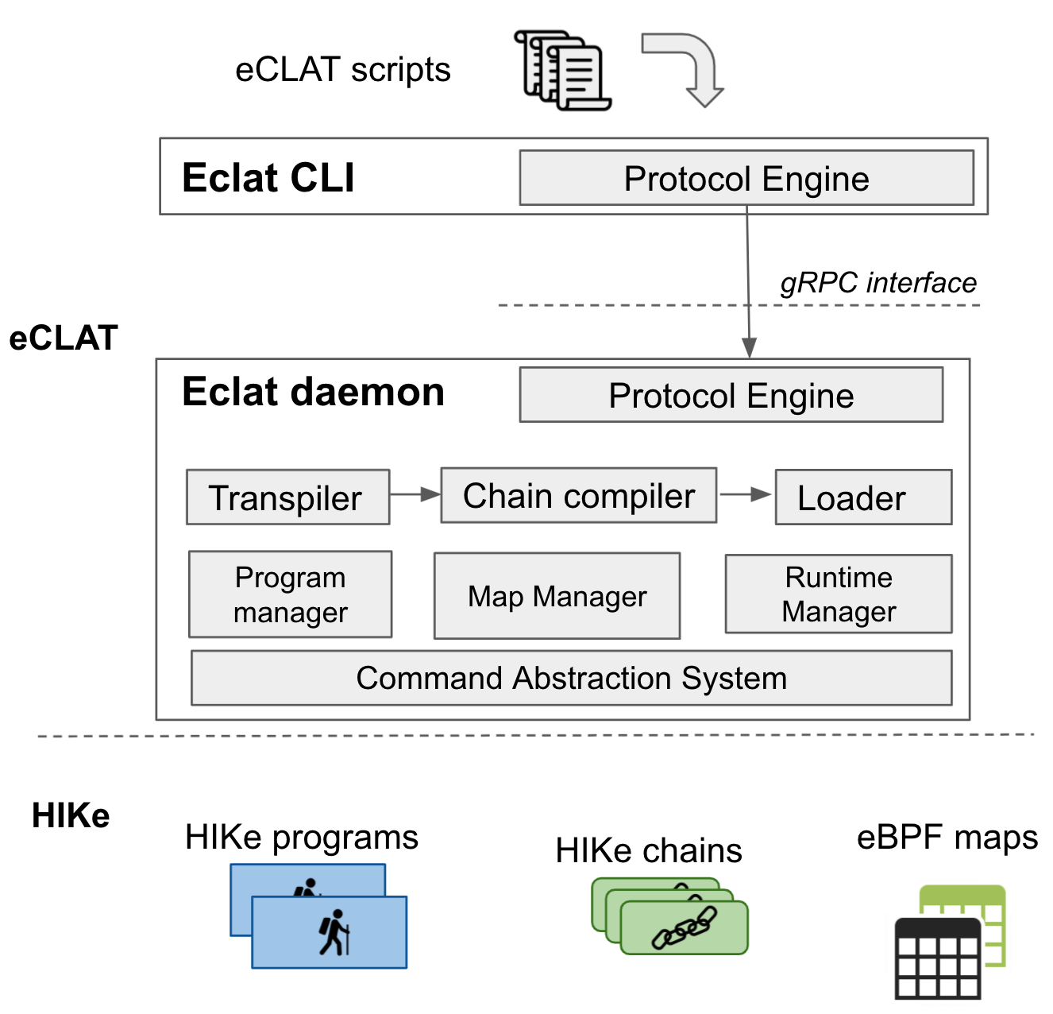
Le astrazioni di HIKe e eCLAT
Per ovviare ad alcune di queste carenze, il netgroup di Tor Vergata ha progettato la HIKe VM.
HIKe consente di comporre ed eseguire programmi eBPF/HIKe utilizzando il pattern di chiamata di funzione tradizionale.
La logica per concatenare i programmi HIKe è contenuta in script di alto livello chiamati HIKe Chain.
Per facilitare maggiormente la sviluppo di funzioni di rete con HIKe il netgroup di Tor Vergata ha proposto il framework eCLAT, fornendo un’ulteriore livello di astrazione.
eCLAT semplifica il riutilizzo delle componenti e la programmazione spostandola dal C o da linguaggio assembly, verso script di alto livello simil Python.

Slide 4
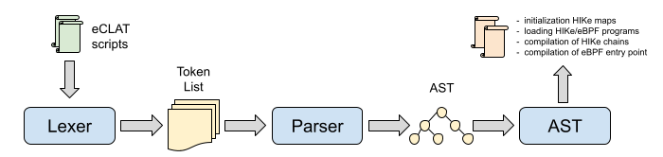
Architettura Transpiler
Uno dei moduli principali di eCLAT è il Transpiler, il suo compito è quello di tradurre gli script eCLAT in codice C (ristretto) equivalente e automatizzare il processo di sviluppo di un’applicazione HIKe.
Il Transpiler eCLAT può essere suddiviso in tre parti, ovvero:
Lexer: prende in input lo script eCLAT e restituisce la lista dei token;
Parser: prende in input la lista dei token e restituisce l’albero sintattico;
AST (Abstract Syntax Tree): viene eseguita una visita dell’albero per effettuare la traduzione.

Slide 5
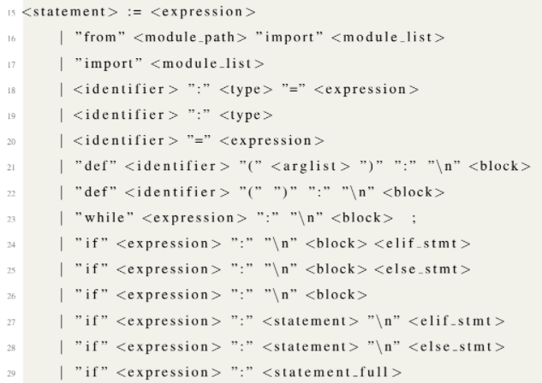
La grammatica degli script eCLAT
La grammatica del linguaggio di programmazione eCLAT è un sottoinsieme di quella di Python 3.9.5, ( con in più delle piccole aggiunte come i tipi u8, s8, u16, s16, ecc.).
La grammatica del linguaggio eCLAT è definita nella forma EBNF (Extended Backus–Naur Form), una notazione meta-sintattica per le grammatiche Context-Free.
Conta più di 60 simboli terminali (Token) e circa 20 regole di produzione.

Slide 6
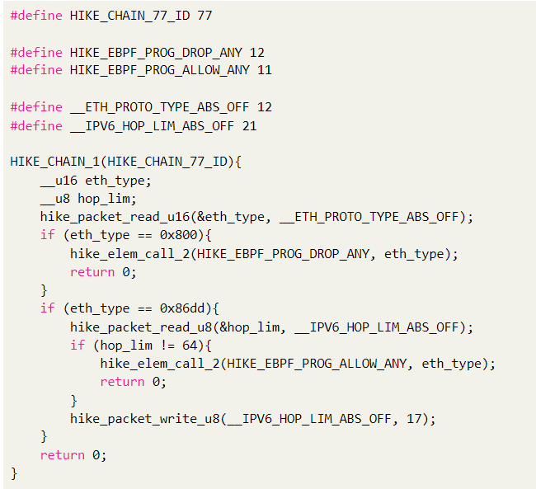
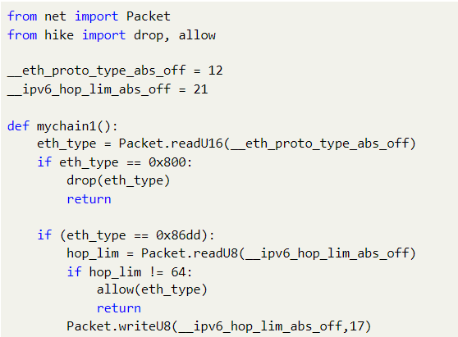
Traduzione script eCLAT

Slide 7
Testing del Transpiler
Testing delle Partizioni
L’approccio utilizzato è quello del Testing delle Partizioni.
Sono state individuate due classi di equivalenza:
insieme degli script di input considerati validi;
insieme degli script di input considerati non validi.
Gli insiemi possono essere suddivisi in ulteriori classi di equivalenza, corrispondenti alla tipologia di statement da testare.
Confronto tra gli script eCLAT e script HIKe
Insieme iniziale di programmi HIKe scritti in C dal netgroup di Tor Vergata.
Riscritti in linguaggio eCLAT e quindi dati in input al Transpiler, per poi confrontare l’output con il codice C originario.
Partendo da questo insieme sono stati prodotti altri programmi variando il codice C.

